Slide 1



Sistema de Recomendación de Bodegas y Rutas Enoturísticas

Slide 2
El problema
Los destinos turísticos buscan visibilidad
La gobernanza es escasa y a pequeña escala
Las personas buscan nuevas formas de turismo
Una plataforma turística única y no cientos
Todos los datos en un solo sitio
Enfocado al enoturismo
Creación de una plataforma turística única

Slide 3












Herramientas utilizadas
Python
Beautiful
Soup
Selenium
Sqlite3
csv
Pipenv, Neo4j driver, deep_translator, TextBlob
Datos
Neo4j
CYPHER
Node.js
Express
Neo4j, CYPHER
Backend
Nodemon
Cors
Nuxt
Node.js, Express, Cors, Nodemon
Frontend
Axios
14
Vuex
Bootstrap
Leaflet
Nuxt, Axios, vuex, Bootstrap, Leaflet

Slide 4
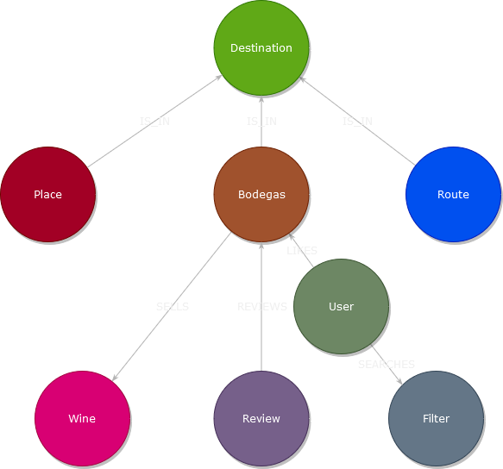
Aplicación. Estructura del grafo

Slide 5
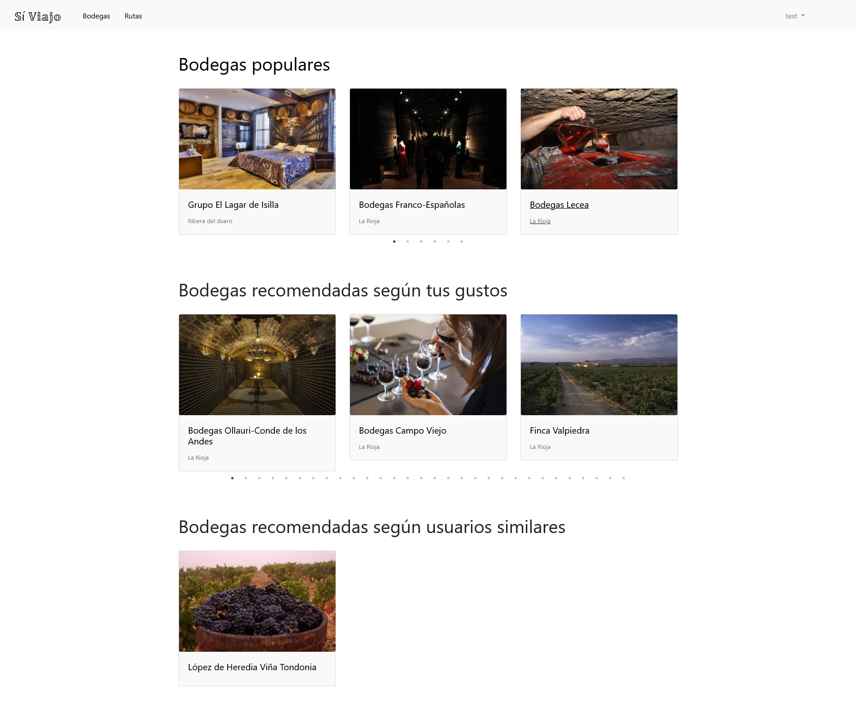
Aplicación. Backend y frontend
Backend:
Extrae datos de Neo4j
Implementa los algoritmos
Procesa peticiones del frontend
Frontend:
Servidor web
Interfaz gráfica del usuario

Slide 6
Algoritmos de recomendación
Basados en el contenido
Algoritmo de frecuencia de búsqueda
Popularidad y filtros
(no son algoritmos)
Índice de Recomendación de Bodega
Extensión del algoritmo de la distancia euclídea

Slide 7
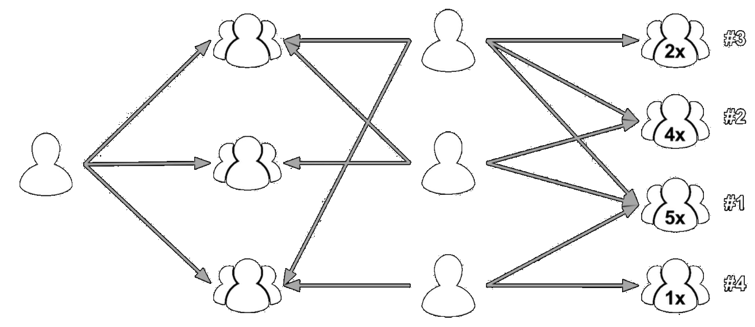
Algoritmos de recomendación
Colaborativos: Algoritmo de Similitud de Pearson

Slide 8
DAFO
Debilidades
Amenazas
Fortalezas
Oportunidades
Pocos metadatos
Poca información pública
Público específico
Grandes comparadores
Omnipresencia de las RRSS
Recomendaciones relevantes
Fácilmente ampliable
Simple e intuitivo
Eficiente
Herramienta de referencia turística
Gobernanza poco globalizada
Alta demanda del mercado

Slide 9
Líneas de futuro
Información meteorológica
Versión móvil
Newsletter
Más regiones y más tipos de turismo
Más metadatos
Foro
A corto plazo
A medio plazo
A largo plazo
A corto plazo
A medio-largo plazo
A largo plazo

Slide 10
Lecciones aprendidas
Sobre enoturismo y el mundo vitivinícola
Sobre destinos turísticos y DTIs
Sobre los sistemas de recomendación: basados en contenido o en conocimiento y colaborativos
Sobre la importancia de los metadatos
Tecnologías: Neo4j y Nuxt

Slide 11
Fin
Fuentes:
https://www.segittur.es/
https://www.riberadelduero.es/
https://lariojaturismo.com/
https://nuxtjs.org/
https://neo4j.com/
https://getbootstrap.com/
https://developer.mozilla.org/en-US/docs/Web/javascript

